Slide 1
Chuyên đề 3
ĐỌC, VIẾT VÀ GIỚI THIỆU VỀ MỘT TÁC GIẢ VĂN HỌC
Môn học: Ngữ Văn/ Lớp: 11
Thời gian thực hiện: 10 tiết

Slide 2
PHẦN II: YÊU CẦU VÀ CÁCH THỨC ĐỌC MỘT TÁC GIẢ VĂN HỌC

Slide 3
Xem video
A
Cho biết các thông tin
B
Trả lời câu hỏi của gv
C
Click on the correct letter

Slide 4
1. Yêu cầu đọc một tác giả văn học
- Xác định rõ mục đích đọc
-Xác định rõ tác giả và những sáng tác cần đọc của tác giả đó
- Việc đọc trực tiếp các tác phẩm cụ thể, tiêu biểu của tác giả nhất định phải được thực hiện vì đây là căn cứ chính để hiểu và đánh giá về tác giả đó
-Ghi lại những nội dung đã đọc được; suy nghĩ và đưa ra những nhận xét, đánh giá về tác giả văn học; nên chia sẻ với thầy cô, bạn bè...những nội dung trên.
2.1 Đọc một tác giả văn học
- Đọc tác giả văn học trước hết là đọc để biết thêm về tác giả và tác phẩm trong đời sống văn học trong và ngoài nước, để bổ sung cập nhật thông tin. Đây là những hiểu biết văn hóa phổ thông đối với mỗi người trưởng thành, nhất là trong xã hội hiện đại ngày nay.
- Đọc tác giả văn học còn là đọc hiểu tư tưởng, quan niệm, suy nghĩ, thái độ của tác giả đó thông qua sáng tác văn học, nhất là các tác phẩm tiêu biểu.
- Đọc một tác giả văn học là đọc khả năng, tài năng nghệ thuật của người viết, từ đó thấy được thế mạnh, đóng góp riêng của mỗi cây bút.
- Đọc một tác giả văn học là nhận ra phẩm chất, nhân cách của người viết trong văn bản văn học và trên hết là nhân cách của một con người chân chính, có tầm vóc, tư tưởng lớn lao, là tấm gương để mọi người học tập
- Đọc tác giả văn học là tìm hiểu, xác định, nhận diện một phong cách nghệ thuật, một cá tính sáng tạo.
- Đọc tác giả văn học là đồng cảm, đồng sáng tạo với nhà văn, nhà thơ dựa trên văn bản tác phẩm.

Slide 5
2.2 Các bước đọc một tác giả văn học
a. Đọc các đoạn trích thơ của Xuân Diệu
- Những dòng thơ, hình ảnh cho thấy tình cảm nồng nàn, tha thiết, mãnh liệt của Xuân Diệu: Những luồng run rẩy, rung rinh lá....Đã nghe rét mướt luồn trong gió...Tháng Giêng ngon như một cặp môi gần...
A
- Những dòng thơ cho thấy Xuân Diệu đã có những cảm nhận tinh tế trước những rung động nhỏ bé, không dễ nhận ra của tạo vật: Trong vườn sắc đỏ rũa màu xanh. Con cò trên ruộng cánh phân vân....
B
- Các dòng thơ...thể hiện quan niệm mới mẻ của Xuân Diệu về cái đẹp: tiêu chuẩn của cái đẹp thuộc về con người; vẻ đẹp con người là thước đo của tạo hóa. Điều này trái ngược với quan niệm thẫm mĩ của các nhà văn, nhà thơ trung đại
C

Slide 6
2.2 Các bước đọc một tác giả văn học
a. Đọc các đoạn trích thơ của Xuân Diệu
+ Đây mùa thu tới: thể hiện qua cái nhìn của thi nhân về những dấu hiệu quen thuộc của mù thu, những tín hiệu báo hiệu mùa thu đã về “áo mơ phai dệt lá vàng”; qua quan sát và cảm nhận về bước đi của mùa thu trong chuyển biến của lá cây, “hoa đã rụng cành”, “sắc đỏ rũa màu xanh”; tín hiệu của thời tiết “rét mướt luồn trong gió”...
A
+ Thơ duyên: Thời gian dịch chuyển qua cảm nhận về cảnh sắc thiên nhiên. Buổi chiều sớm ngập tràn ánh sáng và âm thanh rộn rã thì chiều muộn qua mây biếc về đâu “bay gấp gấp”, cánh cò “phân vân”, “hoa lạnh chiều thưa sương xuống dần”
B
+ Vội vàng: thể hiện qua khát vọng níu giữ tạo hóa, không muốn con người xoay vần; sống vội vàng, hối hả, chạy đua với thời gian.
C

Slide 7
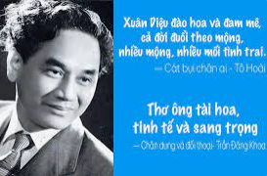
=> Xuân Diệu được coi là nhà thơ của cảm thức thời gian.
- Đặc điểm phong cách nghệ thuật thơ Xuân Diệu:
+ Xuân Diệu là nhà thơ yêu mến và gắn bó tha thiết với cuộc sống.
+ Xuân Diệu là nhà thơ của cảm thức thời gian
+ Xuân Diệu thể hiện quan niệm thẫm mĩ mới mẻ với con người là chuẩn mực của cái đẹp
+ Xuân Diệu sử dụng tối đa thủ pháp chuyển đổi cảm giác để tìm đến những tình điệu mới và cách thể hiện cảm xúc mới.

Slide 8
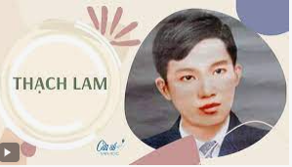
HOẠT ĐỘNG LUYỆN TẬP, VẬN DỤNG

Slide 9
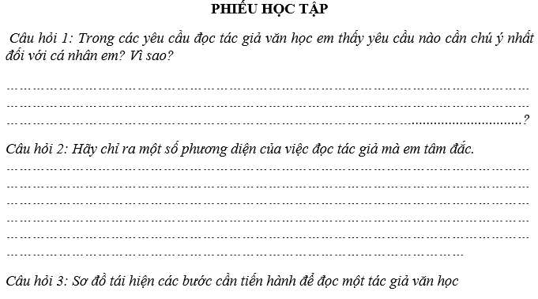
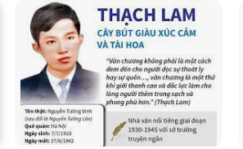

Slide 10
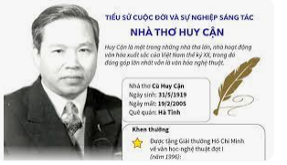
Tô màu
EXIT

